Slide 1
ОТЧЕТ О НАУЧНО-ИССЛЕДОВАТЕЛЬСКОЙ РАБОТЕ
Расчет сечения при индуцированном электронном захвате
Научный руководитель д.ф.-м.н: М. И. Криворученко
Студент: Н. А. Кривошеев

Slide 2
Этапы работы
Мотивация поиска резонансов
Поиск ширины распада дочернего атома
EC в материнском атоме
Сечение IEC
Про матричный элемент
Дальнейшие планы

Slide 3
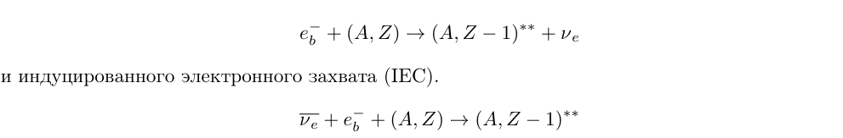
Некоторые теоретические факты
Электронный захват- захват одним из протонов ядра орбитального электрона, который сопровождается превращением протона в нейтрон с испусканием антинейтрино. Заряд ядра при этом уменьшается на единицу. Чтобы проиллюстрировать описанную методику подсчёта сечения, рассматриваются процессы электронного захвата (EC)

Slide 4
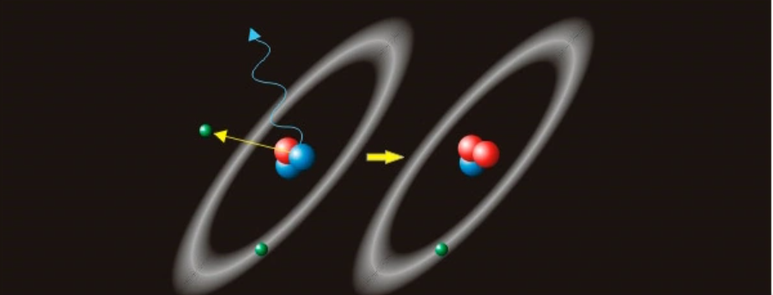
Некоторые теоретические факты
Известным примером резонансного усиления сечения регистрации антинейтрино является пара атомов тритий - гелий-3. Атом трития испытывает распад в связанное состояние, при котором электрон захватывается на К оболочку.
Индуцированный электронный захват (iEC) на гелии-3 принимает резонансный характер, если детектор помещается на движущуюся с определенной скоростью платформу.

Slide 5
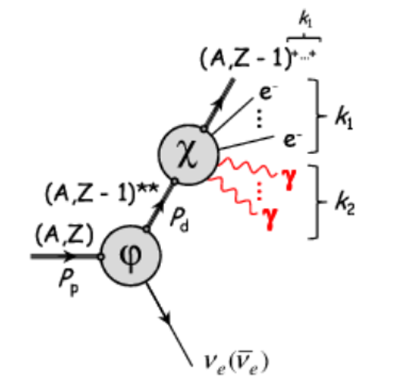
Диаграмма распада
Для отбора наиболее эффективных резонансных пар требуется знание вероятности
регистрации событий, которая в нашем случае регулируется сечением индуцированного
электронного захвата. Вероятность рождения антинейтрино в бета распаде в связанное
состояние будет анализироваться в следующем семестре.

Slide 6
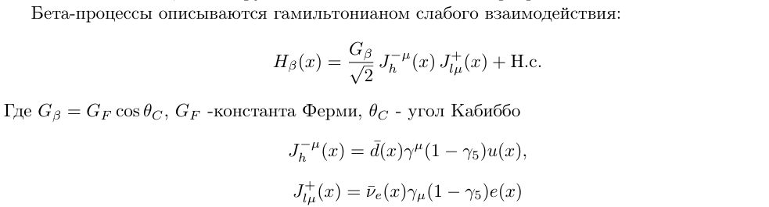
Поиск ширины распада дочернего атома

Slide 7
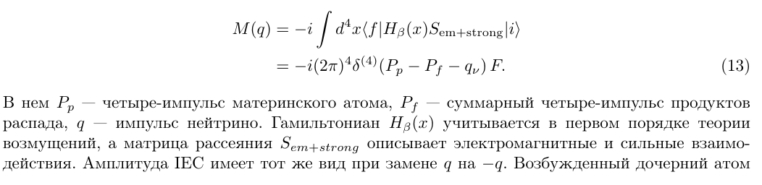
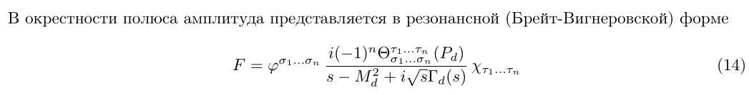
Поиск ширины распада дочернего атома

Slide 8
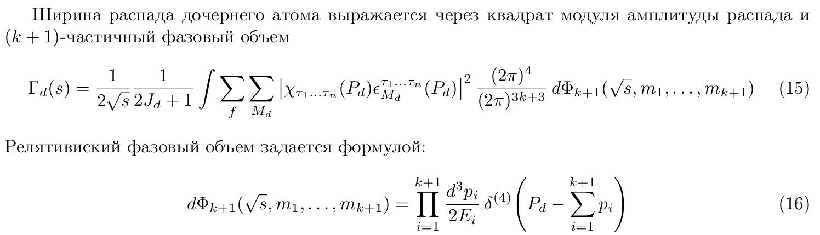
Поиск ширины распада дочернего атома

Slide 9
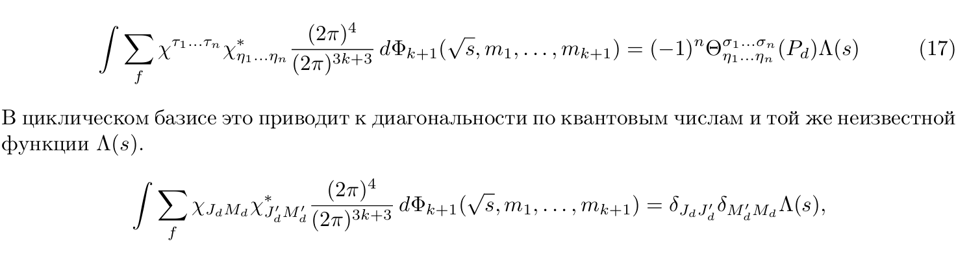
Поиск ширины распада дочернего атома

Slide 10
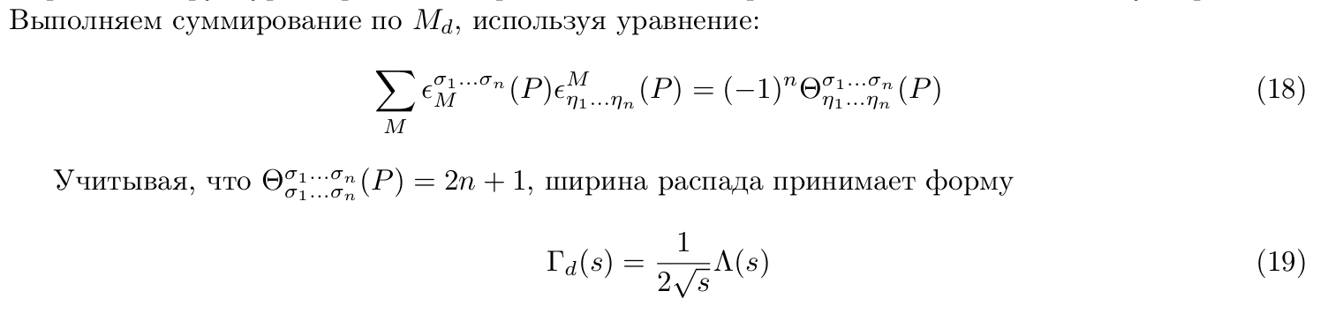
Поиск ширины распада дочернего атома

Slide 11
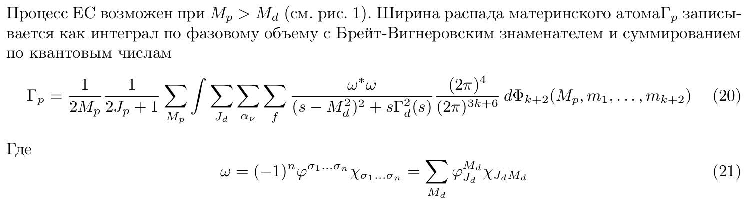
Электронный захват в материнском атоме

Slide 12
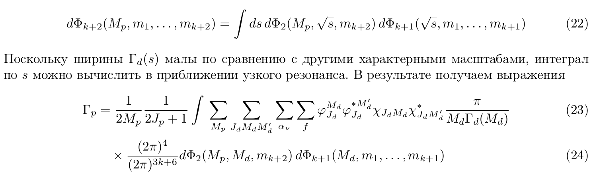
Электронный захват в материнском атоме
Фазовый объем (k+2)-частичного распада можно разложить на 2-частичный фазовый объем рождения резонанса и нейтрино и (k+1)-частичный фазовый объем распада резонанса, интегрируя по s

Slide 13
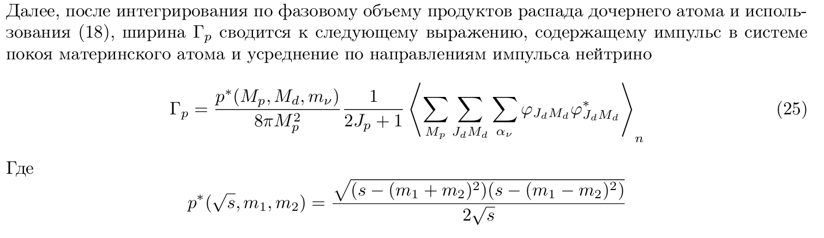
Электронный захват в материнском атоме

Slide 14
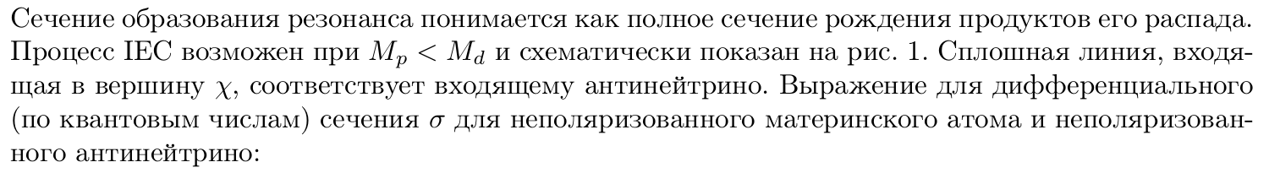
Сечение индуцированного электронного захвата(IEC)

Slide 15
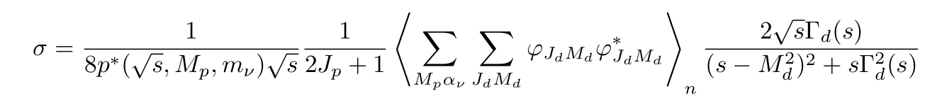
Сечение индуцированного электронного захвата(IEC)

Slide 16
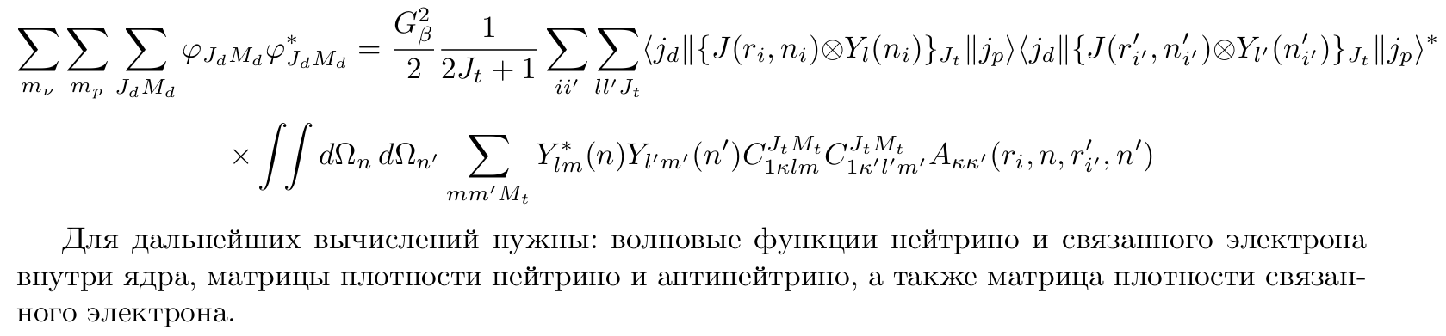
Вычисление матричного элемента

Slide 17
Программа
Как видно, поиск резонансных реакций довольно трудоемкая работа, так как искать энергии атомов в таблице вручную требует больших временных затрат. Для автоматизации процесса
отбора реакций была написана программа на Fortran, которая перебирает каждый изотопы для
реакций на детекторе и на источнике. С учетом скорости нашего "самолета”, для погашения отдачи, программа правильно
выдает значения нужных для резонанса энергий антинейтрино.

Slide 18
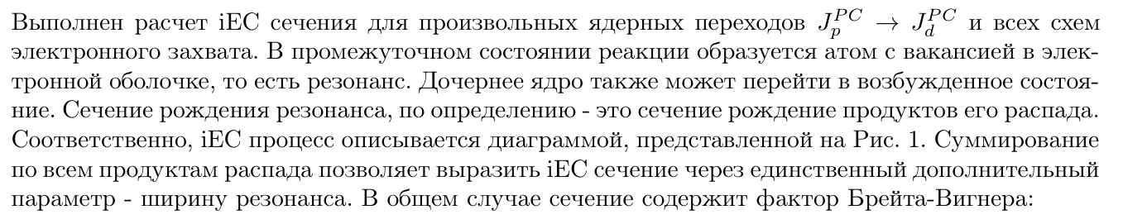
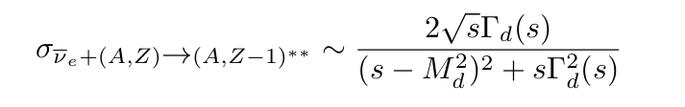
Итог

Slide 19
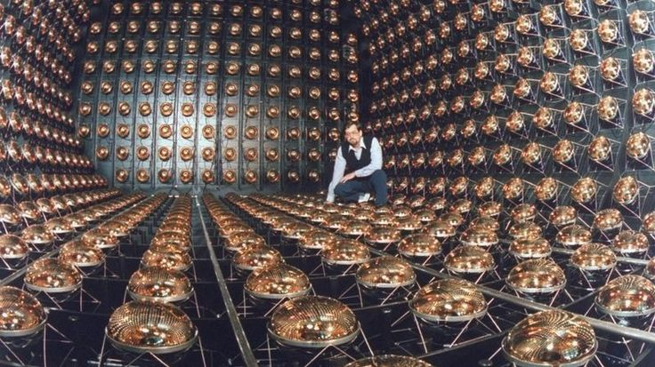
Спасибо за внимание

